Slide 1
Cum ne protejăm eficient în mediul online?
Anca Natalia Isac
Expert Politici, Strategii și Cooperare Securitate Cibernetică (Direcția Comunicare, Media și Marketing)
23 iunie 2025, Timișoara

Slide 2






Cuprins
Amprenta digitală
Deepfake
Inginerie socială
Cine este DNSC?
Ce înseamnă conștientizarea în securitatea cibernetică?
Exemple fraude comune în mediul online
Ce este igiena cibernetică?
Proiectul „Siguranța Online”

Slide 3


Cine este DNSC?
Directoratul Național de Securitate Cibernetică (DNSC) este instituția din România dedicată securității cibernetice, având misiunea de a proteja spațiul cibernetic național civil.
Obiective
Monitorizează și răspunde la incidente cibernetice – precum atacuri informatice asupra instituțiilor publice, private sau a cetățenilor;
Oferă sprijin și consiliere – pentru instituții și companii în cazul în care se confruntă cu probleme de securitate cibernetică;
Coordonează reacția națională la amenințări cibernetice – colaborează cu alte instituții ale statului și cu organizații internaționale;
Promovează educația și conștientizarea – prin campanii publice și materiale informative despre cum să ne protejăm online.

Slide 4

Ce înseamnă conștientizarea în securitatea cibernetică?
Primul pas în protejarea noastră digitală începe cu înțelegerea riscurilor.
Conștientizarea în securitate cibernetică înseamnă:
să știi cum arată un e-mail suspect
să nu instalezi aplicații nesigure (folosește doar surse oficiale)
să recunoști site-urile suspecte sau ofertele false.
Conștientizarea înseamnă să știi la ce să fii atent și cum să reacționezi responsabil.

Slide 5
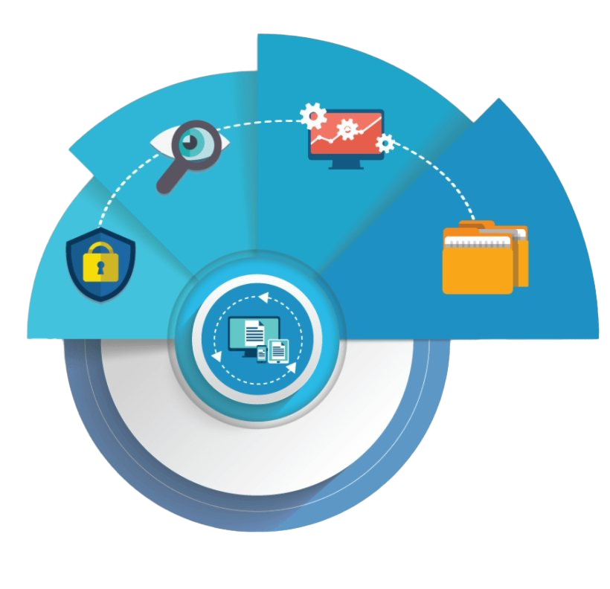
Ce este igiena cibernetică?
Obiceiurile digitale sănătoase previn incidente, pierderi de date și acces neautorizat la conturile noastre.
Ce poți face zi de zi?
Folosește parole puternice și diferite pentru fiecare cont.
Actualizează aplicațiile și sistemul imediat ce apare un update.
Activează autentificarea în doi pași (2FA).
Fă backup regulat pentru fișierele importante.
Nu deschide linkuri sau atașamente suspecte.
Nu te lăsa păcălit de mesaje urgente sau promoții false.
Informează-te mereu din surse sigure.

Slide 6

Amprenta digitală (digital footprint)
Tot ce postăm, căutăm sau accesăm pe internet lasă urme.
Ce poate fi afectat?
Imaginea personală și profesională, mai ales în procesul de angajare.
Situații de șantaj sau utilizare abuzivă a informațiilor personale.
Cum să îți controlezi amprenta digitală
Gândește-te bine înainte de a publica ceva.
Asigurați-te că știi sigur cu cine comunici.
Utilizează setări stricte de confidențialitate.
Caută-te periodic online și șterge conținutul vechi neadecvat.
Folosește unelte precum "Google Alerts" pentru a monitoriza menționările tale online.

Slide 7
Deepfake – ce înseamnă?
Definiție
Manipularea digitală a unei înregistrări video, audio sau a unei imagini
Realizată cu ajutorul inteligenței artificiale (IA) sau a altor programe specializate
Caracteristici cheie
Realism ridicat: Poate fi foarte greu de distins de conținutul autentic
Manipulare complexă: Poate schimba fețe, voci și gesturi
Creat cu IA: Utilizează tehnologii avansate de învățare automată

Slide 8
Domenii de utilizare a Deepfake
Manipularea opiniei publice
Crearea de conținut fals atribuit liderilor sau personalităților publice
Răspândirea dezinformărilor și știrilor false
Activități frauduloase
Înșelătorii financiare prin impersonare
Șantaj cu materiale compromițătoare fabricate
Furt de identitate pentru activități ilegale
Abuz și hărțuire
Crearea și distribuirea de conținut compromițător fals
Modificarea fără consimțământ a imaginilor cu conținut explicit
Impersonare digitală
Crearea de conturi false pe rețelele sociale
Falsificarea identității pentru diverse scopuri ilicite

Slide 9
Cum identificăm Deepfake?
Imperfecțiuni ale feței (ochii, dinții, trăsăturile faciale)
Nesincronizarea vorbirii/sunetului și a mișcării buzelor
Comportament nefiresc
Probleme de perspectivă
Detalii biologice inconsistente
Probleme de rezoluție și claritate
Lipsa continuității în mișcări sau expresii
Instrumente de detectare

Slide 10
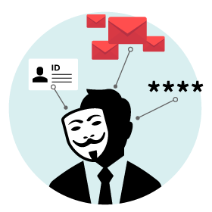
Ingineria socială
Ce este?
Ingineria socială este o formă de manipulare prin care atacatorii conving victimele să dezvăluie informații sensibile sau să efectueze acțiuni care le pun în pericol securitatea.
Pe ce se bazează?
Ingineria socială exploatează comportamentele umane și încrederea, nu vulnerabilitățile tehnice. Atacatorii se dau drept persoane sau instituții de încredere pentru a păcăli victimele să ofere acces la date sau resurse sensibile.
Tactici folosite:
Prin manipularea emoțională sau diverse înșelătorii, atacatorii pot obține acces la informații sensibile precum parole, date bancare sau acces la sisteme informatice.

Slide 11
Cum să recunoaștem un atac de inginerie socială?
Presiunea
Atacatorul te grăbește să iei o decizie rapidă, creând un sentiment de urgență care te poate împiedica să gândești limpede.
Manipularea emoțiilor
Te poate face să te simți speriat, panicat, vinovat sau plin de compasiune pentru a te manipula.
Informații sensibile
Instituțiile sau chiar departamentele dintr-o companie nu solicită prin email/telefon parole sau coduri PIN/token-uri din aplicații, date financiare sau alte informații sensibile.
Oferte tentante
Fii atent la cadouri neașteptate pe rețelele sociale sau la "oportunități de afaceri" incredibile, dar limitate în timp.

Slide 12
Cum ne apărăm de atacurile tip inginerie socială?
Fii vigilent și suspicios
Nu furniza niciodată informații personale sau financiare prin telefon, email sau pe internet, cu excepția cazului în care ești sigur de identitatea destinatarului.
Protejează-ți datele și parolele
Folosește parole unice și complexe pentru fiecare cont online.
Nu reutiliza parolele și nu le partaja cu nimeni.
Activează autentificarea multi-factor (MFA ) ori de câte ori este posibil.
Fii atent la ce informații personale postezi online.
Fii atent la emailuri și linkuri suspecte
Nu deschide emailuri de la expeditori necunoscuți.
Nu faceți clic pe linkuri din emailuri sau mesaje suspecte.
Verifică adresa URL a site-ului web pe care îl vizitezi înainte de a introduce orice informație personală.

Slide 13



Exemple de fraude comune în mediul online
Romance scam
Vacantion Scam
Gift Scam
Escrocheria romantică implică manipularea emoțională a unei persoane pentru a obține bani, date personale sau alte beneficii. Escrocii își creează identități false online și inițiază relații aparent sincere pe platforme de dating sau social media.
Escrocheria de tip „vacanță” constă în promovarea unor oferte turistice false, cu prețuri atrăgătoare, pentru a păcăli utilizatorii să plătească avansuri sau sume integrale. Anunțurile imită agenții reale, iar vacanțele promise nu există.
Escrocheria de tip ,,cadou” sau ,,cutia misterioasă” este o formă de fraudă online în care utilizatorii sunt atrași cu promisiuni de cutii cu produse premium sau „cadouri gratuite”, în schimbul completării unui formular și achitării unei sume modice de livrare.

Slide 14
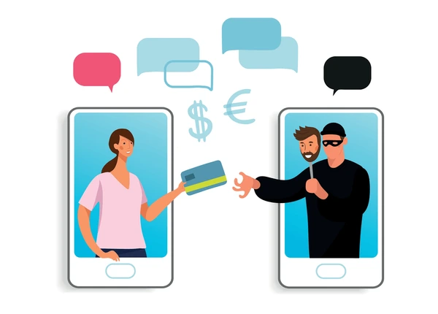
Escrocheriile romantice
Dragoste falsă, intenții reale de fraudă
Semnele unei escrocherii romantice:
Persoana pare „prea perfectă” și avansează rapid în relație.
Evită întâlnirile față în față, invocând scuze frecvente.
Solicită bani pentru „urgențe” (boală, bilet de avion, taxe legale).
Face presiuni emoționale: te face să te simți vinovat dacă refuzi ajutorul.
Recomandări:
Nu trimite bani sau date personale unei persoane cunoscute doar online.
Fii sceptic în fața promisiunilor rapide de iubire.
Caută fotografii sau detalii ale profilului pe internet (ex: Google Image Search).
Raportează profilul suspect pe platforma utilizată.

Slide 15

Escrocherii în sezonul de vacanță
Cum funcționează:
Oferte „exclusive” de vacanță la prețuri incredibil de mici.
Pachete turistice sau cazare de lux promovate pe rețele sociale sau prin email/SMS.
Site-uri web false care imită agenții de turism cunoscute.
Solicitări de plată urgentă prin metode nesecurizate (ex: criptomonede).
Recomandări:
Verifică site-ul agenției: domeniu oficial, recenzii, date de contact.
Caută detalii despre locație și serviciu pe mai multe platforme.
Nu plăti niciodată în avans prin metode nesigure.
Atenție la presiuni de tip „ofertă limitată”, „ultima cameră disponibilă”.
Activează alertele bancare pentru tranzacții suspecte.
Nu accesa linkuri necunoscute primite prin SMS, WhatsApp sau email.

Slide 16
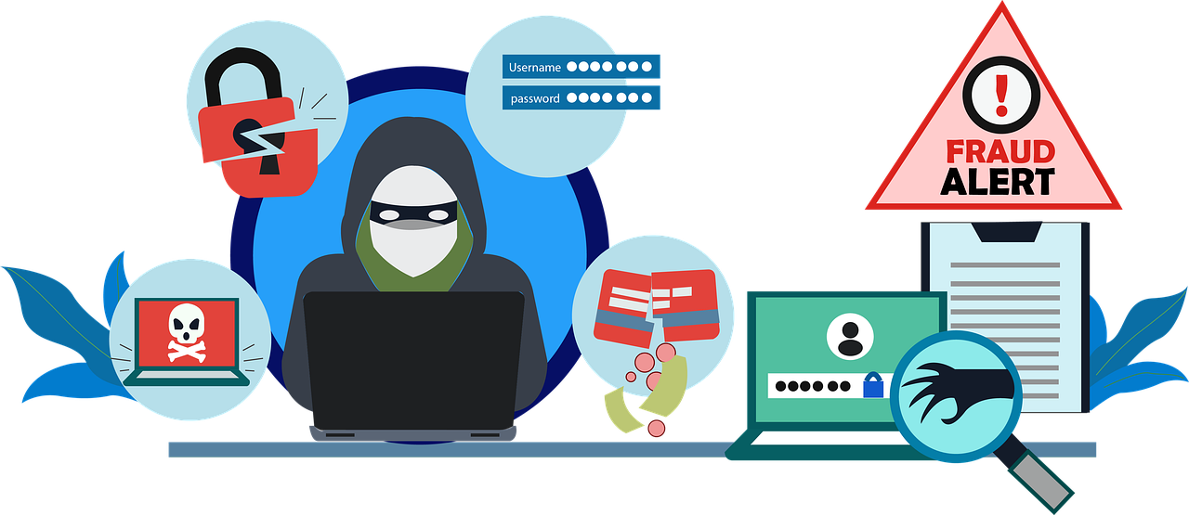
Când cadourile „misterioase” ascund capcane
Cum recunoști escrocheria:
Oferte de tip: „Cutie secretă cu produse de lux” – valabilă doar pentru „aleși”.
Mesaje virale pe rețele sociale cu link în comentarii.
Text manipulator: „Nu spune nimănui, oferta e ascunsă pe site!”.
Se cere completarea unui formular + plată simbolică (10–20 lei).
Recomandări esențiale:
Nu completa formulare suspecte legate de „cadouri” sau „promoții exclusive”.
Nu furniza date de card pe site-uri necunoscute sau prin linkuri din comentarii.
Verifică promoțiile direct pe site-ul oficial al companiei respective.
Activează notificările de tranzacții pentru cardul tău.
Raportează escrocheria către www.dnsc.ro și banca emitentă.

Slide 17


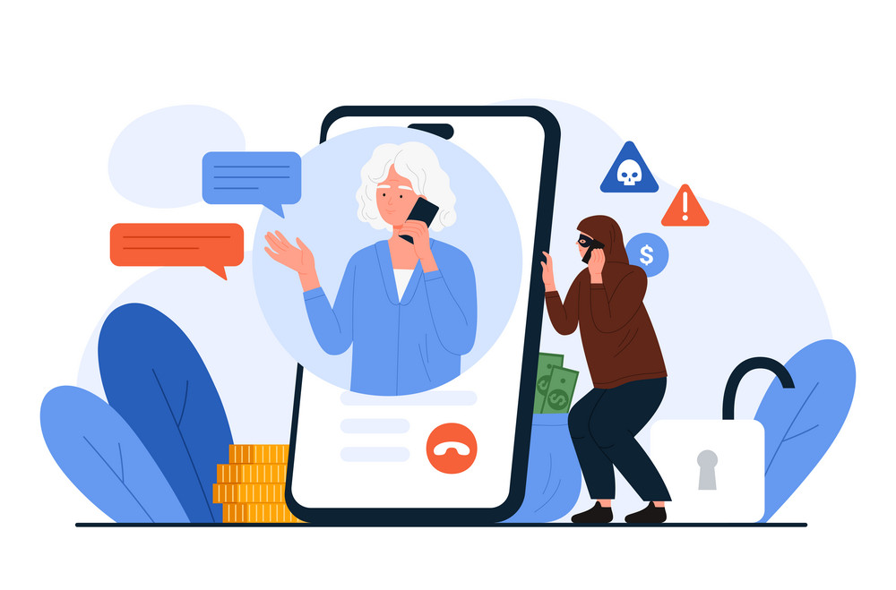
Amenințări frecvente pe WhatsApp
Concursuri false de tip „Votează pentru Adeline/Ana/Roxana…”
Escrocii trimit mesaje prin care solicită ajutor pentru un presupus concurs („votează pentru….”), urmate de linkuri către site-uri frauduloase.
SCOPUL?
Obținerea accesului la contul tău WhatsApp sau la date personale.
Schema „Împrumută urgent bani unui prieten”
Atacatorii preiau temporar controlul asupra contului WhatsApp al unui prieten și trimit mesaje, cerând bani sub pretextul unei urgențe. Tonul e convingător și credibil.
Recomandări:
Nu accesa linkuri suspecte, chiar dacă vin de la prieteni.
Activează verificarea în doi pași.
Confirmă prin apel dacă mesajul pare ciudat.
Nu partaja coduri sau parole.
Raportează și blochează conturile suspecte direct din aplicția WhatsApp.

Slide 18
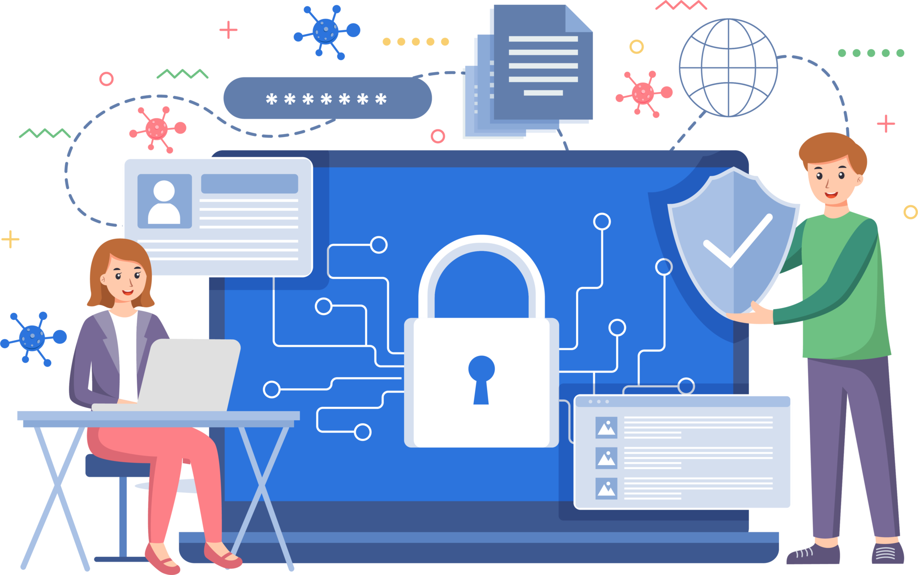

Cum raportam o frauda?
Instrumente online utile
Ce faci dacă ți-au fost retrași bani din cont?
Sună imediat banca – blochează cardul și tranzacțiile suspecte.
Anunță Poliția – depune o plângere pentru începerea unei investigații.
Informează DNSC – raportează incidentul și obține sprijin specializat.
În cazul fraudelor online, raportează către canalele de social media
1911 – Call Center DNSC
pnrisc.dnsc.ro

Slide 19
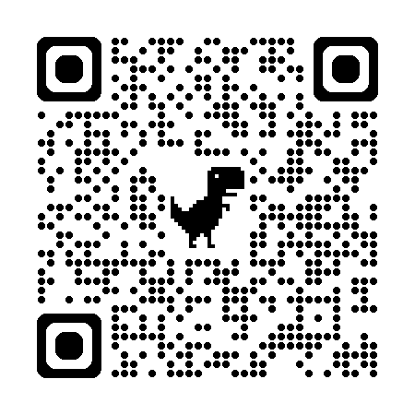
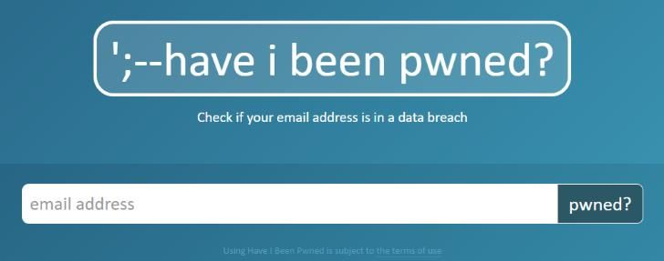
https://haveibeenpwned.com/
Verifică dacă adresa ta de email face parte dintr-o scurgere de date

Slide 20
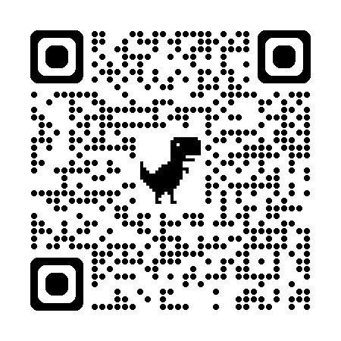
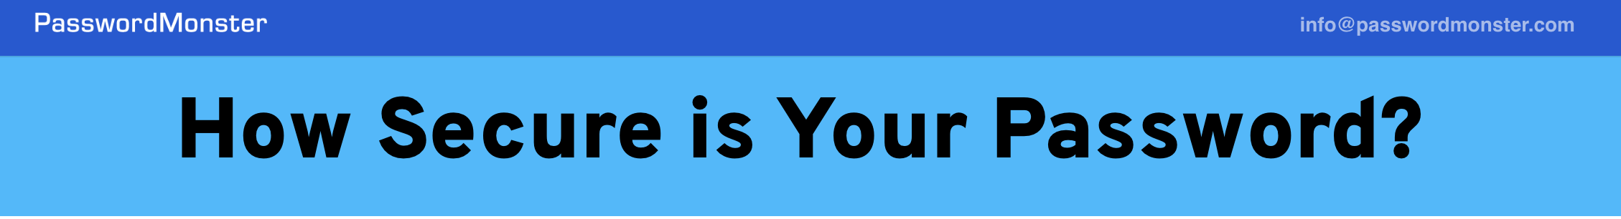
https://www.passwordmonster.com/
Verifică cât de puternică este parola ta:

Slide 21
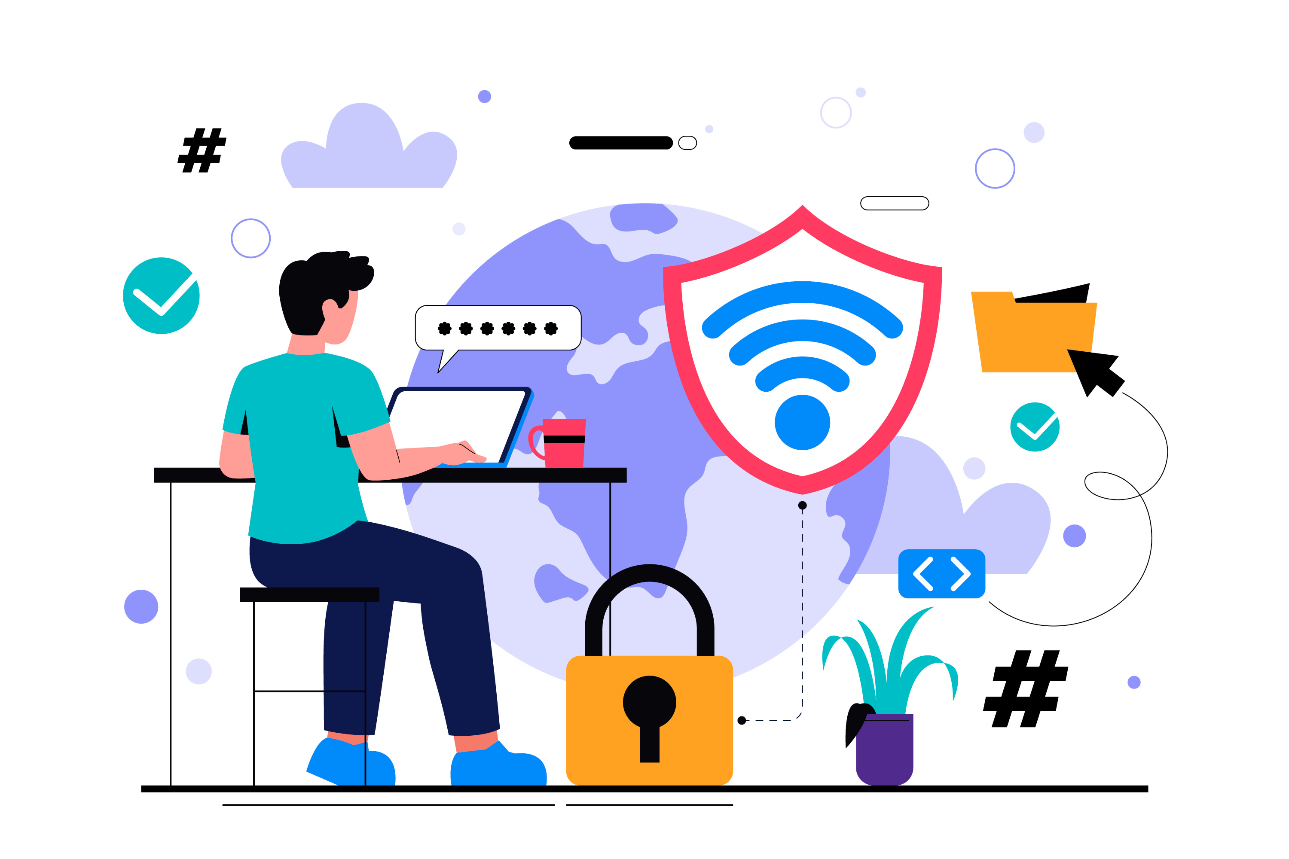

Proiectul Național Siguranța Online
Lansat în 2020
proiectul este o inițiativă public-privată derulată de:
👨‍💻 Directoratul Național de Securitate Cibernetică
👮‍♂️ Poliția Română
🏦 Asociația Română a Băncilor
Patru componente dezvoltate
🚨 Anti-fraudă – Cum recunoști și eviți înșelătoriile online
🛡️ Anti-malware – Cum te protejezi de aplicații/ fișiere periculoase
👧 Siguranța copiilor online – Protejarea celor mici în mediul digital
📢 FakeNews - Nu te lăsa manipulat de capcanele tehnologiei moderne
Scopul proiectului:
Creșterea gradului de conștientizare și educație privind securitatea online în rândul cetățenilor.
A fost creat un site educativ ce oferă:
🔁 Reflexe sănătoase de securitate online
🧼 O rutină bazată pe igiena cibernetică zilnică

Slide 22
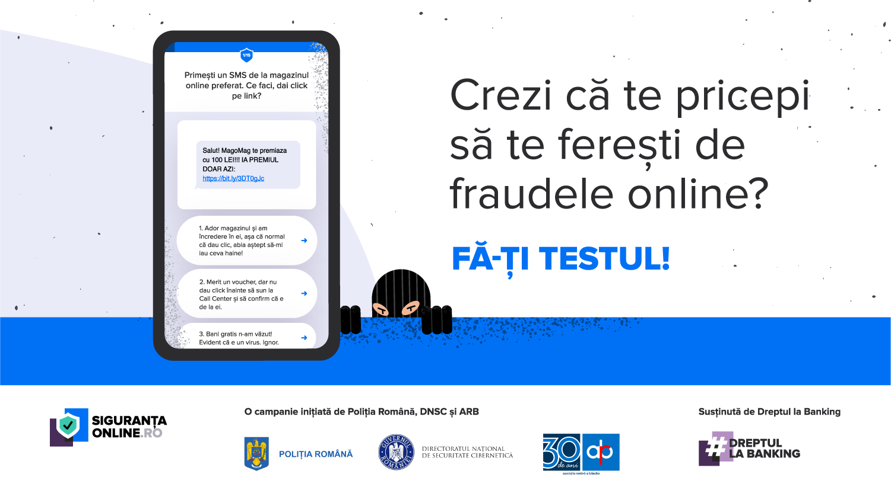
Știai că…?
Potrivit DNSC, 90% dintre atacurile cibernetice vizează utilizatorii obișnuiți.
Vizitează sigurantaonline.ro – o resursă practică și accesibilă pentru a învăța cum recunoștem cele mai comune amenințări cibernetice.
În calitate de funcționari publici, este esențial să conștientizăm impactul amprentei noastre online, nu doar pentru protecția datelor personale, ci și pentru menținerea încrederii în instituțiile pe care le reprezentăm.
O amprentă digitală bine gestionată înseamnă un pas important spre securitate și responsabilitate digitală.

Slide 23
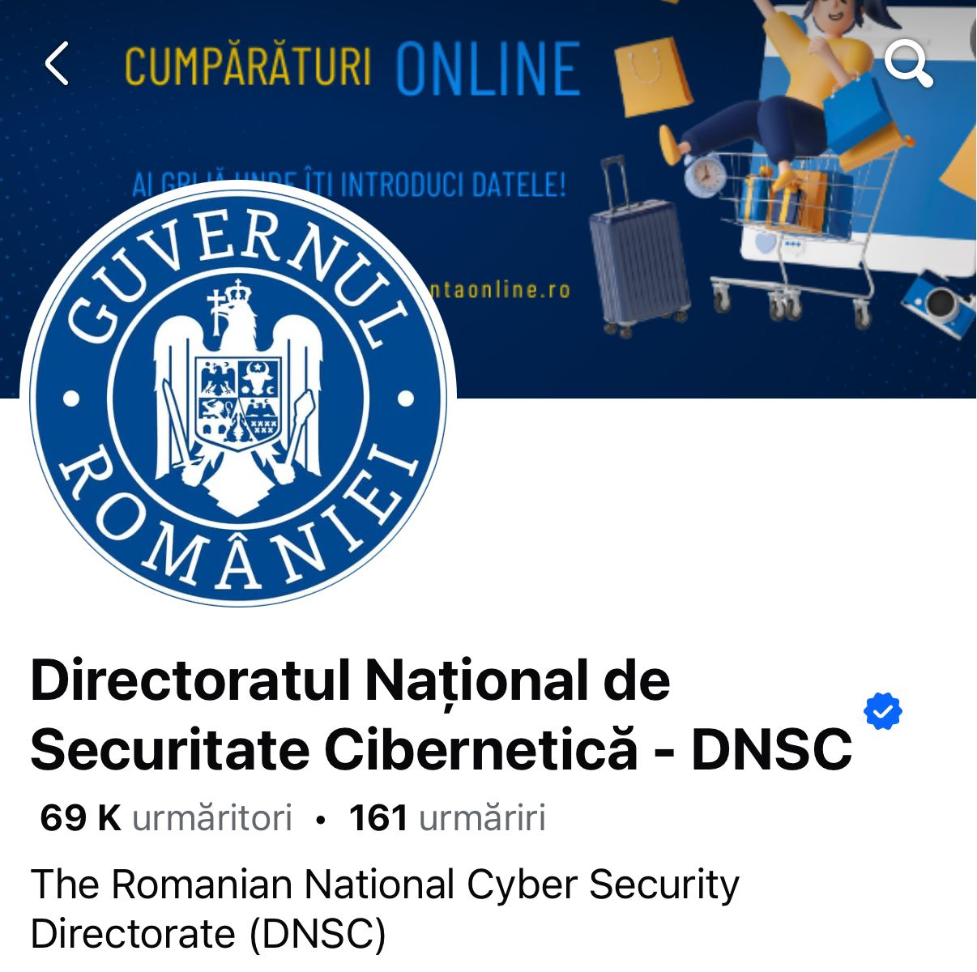
Mulțumim!
🌐 Accesați dnsc.ro pentru mai multe informații și resurse utile pentru siguranța digitală:
✅ Ghiduri practice pentru protecția datelor și a dispozitivelor
✅ Recomandări pentru prevenirea atacurilor cibernetice
✅ Sfaturi pentru navigarea în siguranță online
📢 Urmăriți-ne pe rețelele sociale pentru noutăți și alerte de securitate -> linktr.ee/dnsc.ro
(Facebook, Instagram, LinkedIn, X)

Slide 24
Notă
TLP:CLEAR = Destinatarii pot transmite informația oricui, nu există limitări privind divulgarea.
TLP:CLEAR se poate folosi atunci când informațiile prezintă un risc minim de utilizare abuzivă, în conformitate cu normele și procedurile aplicabile pentru publicare.
Sub rezerva regulilor standard ale drepturilor de autor, informațiile TLP:CLEAR pot fi partajate fără restricții.
Sursa: https://www.first.org/tlp/docs/v2/tlp-v2-ro.pdf

